Slide 1

Nya Spelformer 2019
Björn Eriksson
Lotta Hellenberg
Stockholms Fotbollförbund
Svenska Fotbollförbundet
Notes:
Här presenterar vi alla våra spelformsutbildningar.
Varje spelformsutbildning beräknas ta 2-3h beroende på antalet deltagare samt om man har praktik eller inte (filmer istället)

Slide 2
Varför?
Hur i Stockholm?
Spelform för spelform
Summering
Frågor
Agenda
Notes:
Låt deltagarna komma med några förslag.

Slide 3
Varför?
Hur i Stockholm?
Spelform för spelform
Summering
Frågor
Varför
Notes:
Låt deltagarna komma med några förslag.

Slide 4
https://www.youtube.com/watch?v=X9Pc1vf_tlg
Varför?

Slide 5
Barn har andra behov och utveckling än vuxna.
Barns behov ändras i takt med att de växer och mognar.
Detta är utifrån barnens bästa!
Ungdomsfotboll spelades i princip på 24 olika sätt.
Varför
Notes:
Låt deltagarna komma med några förslag.

Slide 6
Arbetsgruppen har arbetat i över 2 år och tittat på bland annat:
Aktuell forskning - t.ex. RAE (Relative Age Effect)
Erfarenheter från runt om i landet och andra länder
Egna tester
Hur har förslaget tagits fram?
Notes:
Redovisa beslutet som gäller för spelformerna

Slide 7
2018 rekommenderade SvFF starkt att distrikten skulle införa de nya spelformerna
Stockholm valde att vänta / hann inte. För stor apparat.
Det innebär att andra distrikt i större utsträckning har fått ta barnsjukdomarna. Förslag på justeringar finns, i detta material är dom införda.
2019 – fullt ut på en gång.
Stockholm vs. Övriga landet
Notes:
Redovisa beslutet som gäller för spelformerna

Slide 8
Ju mindre plan desto närmare bollen och spelet befinner sig varje spelare.
Ju närmare bollen/spelet man är desto mer utvecklande och roligare är det
VARFÖR MINDRE PLANER
Notes:
Redovisa beslutet som gäller för spelformerna

Slide 9
Ju färre spelare desto mindre plan kan du ha.
Ju mindre plan desto närmare bollen och spelet befinner sig varje spelare.
Ju närmare bollen/spelet man är desto mer utvecklande och roligare är det .
Ju färre spelare desto fler bolltoucher har varje enskild spelare.
Ju fler bolltoucher desto mer utvecklande och roligare är det.
VARFÖR FÄRRE SPELARE HÖGRE UPP I ÅLDRARNA
Notes:
Redovisa beslutet som gäller för spelformerna

Slide 10
Det blir enklare att ge alla spelare lika mycket speltid.
Spelet kan flyta bättre om vi inte behöver byta så ofta under spelets gång.
Det blir en paus till för ledare att ge instruktioner till spelare.
VARFÖR TRE PERIODER
Notes:
Redovisa beslutet som gäller för spelformerna

Slide 11
För att ge målvakt och försvar chansen att börja anfallet med passningar istället för långa kast eller utsparkar
VARFÖR RETREAT LINE
Notes:
Redovisa beslutet som gäller för spelformerna

Slide 12
Ökar förutsättningar för en jämnare match både anfalls och försvarsmässigt
VARFÖR EXTRA SPELARE
Notes:
Redovisa beslutet som gäller för spelformerna

Slide 13




En helhet barn- och ungdomsfotboll
Inriktning för svensk barn- och ungdomsfotboll
FN:s barnkonvention
Aktuell idrottsforskning
Idrotten vill
Beprövad erfarenhet
Svensk fotbolls mål och visioner
Fotbollens, spela lek och lär
Spelarutbildningsplanen
Spelformer
Tränarutbildning
Notes:
Förklara att Fotbollens spela, lek och lär (FSLL) ligger som grund för all verksamhet.
Utifrån innehållet i FSLL har SvFF kom fram till en spelarutbildningsplan och nationella spelformer.
Utifrån innehållet i FSLL, spelarutbildningsplanen och spelformerna har SvFF skapat tränarutbildningar. Deltagare på tränarutbildningarna fördjupar sig i hur man praktiskt jobbar med spelarna i fotbollsverksamheten.

Slide 14
Spelformer
Med utgångspunkt i:
Barnrättsperspektivet
Fotbollens spela, lek och lär
Spelarutbildningsplanen
11 mot 11
15-19 år
Kollektivt spel med hela laget.
Medspelare längst ifrån.
9 mot 9
13-14 år
Kollektivt spel med flera spelare.
Medspelare långt ifrån.
7 mot 7
10-12 år
Kollektivt spel med få spelare.
Medspelare nära.
Nivå 4, 16-19 år
Träna för att prestera
5 mot 5
8-9 år
Individuellt spel.
Jag och bollen.
Nivå 3, 12-16 år
Träna för att lära
3 mot 3
6-7 år
Individuellt spel.
Jag och bollen.
Nivå 2, 9-12 år
Lära för att träna
Nivå 1, 6-9 år
Fotbollsglädje
Tränarutbildning B Ungdom
Tränarutbildning C
Tränarutbildning A Ungdom
Nationella tävlingsbestämmelser, regler och rekommendationer
Lokala tävlingsbestämmelser
Föreningsadministration
Notes:
Förklara att Svenska Fotbollförbundets Spelarutbildningsplan är skapad utifrån vad dagens (och framtidens) spelare ska klara av som seniorspelare.
Planen är sedan byggd neråt i åldrarna/nivåerna.
Förklara att distriktsförbunden gör serieindelningar etc och att föreningarna själva bestämmer matchtider mm.
Visa hur spelformerna succesivt stegras till 11 mot 11 spelet.

Slide 15
Nya Spelformer 2019
Notes:
Här presenterar vi alla våra spelformsutbildningar.
Varje spelformsutbildning beräknas ta 2-3h beroende på antalet deltagare samt om man har praktik eller inte (filmer istället)

Slide 16
Spelform 3 mot 3
Notes:
Hälsa deltagarna välkomna och presentera dig själv.

Slide 17
Förutsättningar och spelregler 3 mot 3
Förutsättning | Rekommendation
Spelyta: 15 x 10 m med sarg/nät 15 x 12 m utan sarg/nät | Spela med sarg/nät
Storlek mål: Max 1,6 x 1,15 m | 1,5 x 1 m
Storlek boll: 3 | Pumpad boll med god kvalité
Utrustning spelare: Tröja, byxor, strumpor, skor och benskydd | Enhetliga matchkläder
Antal spelare: 3 utespelare | 3 avbytare per lag
Byten: Fria byten | Byten i paus
Speltid: 4 x 3 min per match | Lika speltid för alla Spela i sammandrag (3-4 matcher per lag)
Förklaring
Bollen är i spel under längre perioder, vilket innebär högre aktivitet med sarg/nät än utan
Utan målvakt behöver målen inte vara så stora
Förutom storleken ska bollen även ha rätt vikt
Gruppens sammanhållning förstärks
Hög aktivitet
Spela hela perioder
Allas lika värde Flera matcher per tillfälle
Notes:
Låt deltagarna reflektera över förutsättningarna i storgrupp. Visa förklaringarna varför.
Ytterligare argument finns i dokumentet: Förtydligande och argument – spelregler.

Slide 18
Förutsättningar och spelregler 3 mot 3
Regel | Rekommendation
Gula och röda kort tillämpas ej | Vid olämpligt uppträdande får spelaren byta med en annan spelare
Straff och straffområde tillämpas ej
Sidlinjespark ersätter inkast och hörna
Alla frisparkar, avsparkar och sidlinjesparkar startas genom att driva eller passa efter marken
4-målsregeln | Ta in extra spelare
Förklaring
Beroende på vad som har skett kan det vara bra att spelaren får lugna ner sig innan denne byts in igen
Eftersom inte straffområde finns utdöms istället frispark vilket främjar till mer spel
Se nedan
Främjar till högre aktivitet och ökar möjligheterna att hålla bollen i spel i det egna laget
Ökar förutsättningarna till en jämnare match både vad gäller anfalls- och försvarsspel
Notes:
Låt deltagarna reflektera över förutsättningarna och reglerna. I storgrupp eller i smågrupper, 2 minuter, lyft i storgrupp. Visa förklaringarna varför.
Syftet är att båda lagen ska få träna på både anfalls- och försvarsspel. Resultatet är en indikation på hur matchbilden ser ut.
- Det är ledarnas ansvar att hålla koll på vad det står.
- Det är frivilligt för laget som ligger under att ta in en extra spelare – en del tycker att det blir rörigt.
- Spela med en extra spelare tills matchen är lika.
Ytterligare argument finns i dokumentet: Förtydligande och argument – spelregler.

Slide 19
Tankar kring spelformen
3 mot 3

Slide 20
Spelform 5 mot 5
8-9 år
Notes:
Hälsa deltagarna välkomna och presentera dig själv.

Slide 21
Spelarutbildningsplan - Nivå 1
Barnet har begränsad förmåga att…
… förstå och genomföra komplexa övningar (flera moment och spelare)
… uppfatta händelser på längre avstånd
Anfallsspel |  |  |  | Försvarsspel
Lagets metoder | Individuella färdigheter | Målvaktens färdigheter |  | Lagets metoder | Individuella färdigheter | Målvaktens färdigheter
Djupledsspel Spelbarhet | Driva Utmana Finta Dribbla Skjuta Vända Passa, kort Ta emot bollen | Rulla bollen Kasta ut bollen Driva Passa, kort Ta emot bollen |  |  | Försvarssida Pressa | Fånga bollen Kasta sig Förflytta sig
Notes:
Skissen visar vad barnen är mottagliga för på nivån. Förklara att SvFF:s spelarutbildningsplan endast är ett förslag på vad som en sådan kan innehålla. Andra kan ha andra ideér, det viktiga är att föreningen har en spelarutbildningsplan. Berätta att SvFF har tagit fram lämpliga träningsplaneringar med dessa färdigheter – föräldrar behöver inte komma på egna övningar.

Slide 22
Förutsättning | Rekommendation
Storlek boll: 3 | Pumpad boll med god kvalité
Utrustning spelare: Tröja, byxor, strumpor, skor och benskydd | Enhetliga matchkläder
Antal spelare: 4 utespelare + mv | 2 avbytare per lag
Byten: Fria byten | Byten i paus
Speltid: 3 x 15 min/match 3 x 10 min/match om sammandrag | Lika speltid för alla Spela i sammandrag (3-4 matcher per lag)
Förklaring
Förutom storleken ska bollen även ha rätt vikt
Hög aktivitet
Alla spelar 2 av 3 perioder
Allas lika värde Extra chans att prata med spelarna
Spelregler 5 mot 5
Med sarg/nät är bollen i spel under längre perioder, vilket innebär högre aktivitet än utan
Lägre mål ökar målvaktens möjlighet att rädda höga avslut
20 m
15 m
3 m
1,5 m
30 m
30 m
5 mot 5 utan sarg/nät
5 mot 5 med sarg/nät
Notes:
Låt deltagarna reflektera över förutsättningarna och reglerna. I storgrupp eller i smågrupper, 2 minuter, lyft i storgrupp.
Visa förklaringarna varför.
Ytterligare argument finns i dokumentet: Förtydligande och argument – spelregler.

Slide 23
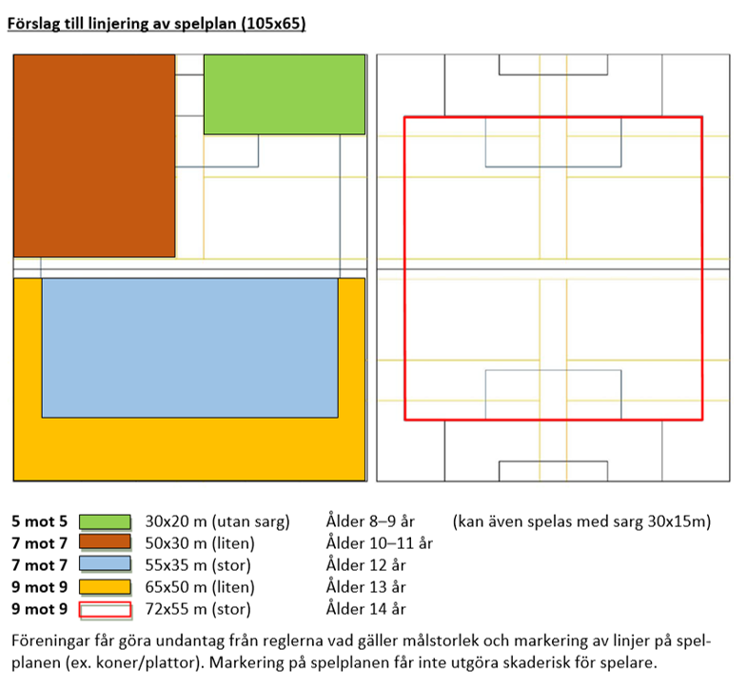

Slide 24
Spelregler 5 mot 5
Regel | Rekommendation
Gula och röda kort tillämpas ej | Vid olämpligt uppträdande får spelaren byta med en annan spelare
Straff och straffområde tillämpas ej
Sidlinjespark ersätter inkast och hörna.
MV startar spel genom att rulla ut bollen, gäller även inspark
Motståndarna backar till egen planhalva när MV har bollen
Alla frisparkar, avsparkar och sidlinjesparkar startas genom att driva eller passa efter marken
4-målsregeln | Ta in extra spelare
Förklaring
Beroende på vad som har skett kan det vara bra att spelaren får lugna ner sig innan denne byts in igen
Eftersom inte straffområde finns utdöms istället frispark vilket främjar till mer spel
Främjar till högre aktivitet och ökar möjligheterna att hålla bollen i spel i det egna laget
Se ovan
Se ovan
Se ovan
Ökar förutsättningarna till en jämnare match både vad gäller anfalls- och försvarsspel
Notes:
Låt deltagarna reflektera över förutsättningarna och reglerna. I storgrupp eller i smågrupper, 2 minuter, lyft i storgrupp.
Visa förklaringarna varför.
Ytterligare argument finns i dokumentet: Förtydligande och argument – spelregler.
4-målsregeln: Syftet är att båda lagen ska få träna på både anfalls- och försvarsspel. Resultatet är en indikation på hur matchbilden ser ut.
- Det är ledarnas ansvar att hålla koll på vad det står.
- Det är frivilligt för laget som ligger under att ta in en extra spelare – en del tycker att det blir rörigt.
- Spela med en extra spelare tills matchen är lika.
Ytterligare argument finns i dokumentet: Förtydligande och argument – spelregler.

Slide 25
Summering 5 mot 5
Mindre plan – Lägre mål - Sarg tillåten
Retreatline halva plan
3 perioder
Driva igång boll, eller passning längs marken
Inga gula och röda kort
Bakåtpassning till målvakt tillåten
I Stockholm - ej sammandrag

Slide 26
Spelform 7 mot 7
10-12 år
Notes:
Hälsa deltagarna välkomna och presentera dig själv.

Slide 27
Spelarutbildningsplan - Nivå 2
Spelarnas förmåga och förståelse för att samarbeta med andra spelare förbättras under den här perioden.
Anfallsspel |  |  |  | Försvarsspel
Lagets metoder | Individuella färdigheter | Målvaktens färdigheter |  | Lagets metoder | Individuella färdigheter | Målvaktens färdigheter
Djupledsspel Spelbarhet Spelavstånd Spelbredd Speldjup Uppflyttning Spelvändning Överlappning Väggspel | Driva Utmana Finta Dribbla Skjuta Vända Passa, kort Ta emot bollen | Rulla bollen Kasta ut bollen Ta emot bollen Passa, kort Driva |  |  | Försvarssida Pressa Markera | Fånga bollen Kasta sig Förflytta sig
Notes:
Skissen visar vad spelarna är mottagliga för på nivån. Förklara att SvFF:s spelarutbildningsplan endast är ett förslag på vad som en sådan kan innehålla. Andra kan ha andra ideér, det viktiga är att föreningen har en spelarutbildningsplan. Berätta att SvFF har tagit fram lämpliga träningsplaneringar med dessa färdigheter – föräldrar behöver inte komma på egna övningar.

Slide 28
Spelregler 7 mot 7
Vilka möjligheter uppstår genom att spela i 3 perioder?
Förutsättning | Rekommendation
Storlek boll: 4 | Pumpad boll med god kvalité
Utrustning spelare: Tröja, byxor, strumpor, skor och benskydd | Enhetliga matchkläder
Antal spelare: 6 utespelare och 1 målvakt per lag på planen | 3 avbytare per lag
Byten: Fria byten | Byten i paus
Speltid: 3x20 min | Lika speltid för alla
Förklaring
Förutom storleken ska bollen även ha rätt vikt
Gruppens sammanhållning förstärks
Hög aktivitet
Alla spelar 2 av 3 perioder
Allas lika värde Extra chans att prata med spelarna
5 m
35 m
Spelytan ökas i slutet av perioden bl a för att harmonisera med starten av tillväxtspurten.
2 m
50 m
55 m
30 m
19 m
7 m
7 mot 7 stor - 12 år
7 mot 7 liten – 10-11 år
Notes:
Låt deltagarna reflektera över förutsättningarna och reglerna. I storgrupp eller i smågrupper, 2 minuter, lyft i storgrupp.
Visa förklaringarna varför.
Ytterligare argument finns i dokumentet: Förtydligande och argument – spelregler.

Slide 29
Spelregler 7 mot 7
Regel | Rekommendation
Motståndarna backar till bakom egen retreat-line när MV har bollen
MV får ej sparka ut bollen
MV inspark sker genom att kasta eller ut rulla bollen
Utvisad spelare får ersättas | Ersätt den utvisade spelaren med en annan spelare
4-målsregeln | Ta in extra spelare
Förklaring
Främjar till högre aktivitet och ökar möjligheterna att hålla bollen i spel i det egna laget
Se ovan
Se ovan
Ökar förutsättningar till en jämnare match. Laget blir inte drabbat av en enskild spelarens misstag
Ökar förutsättningarna till en jämnare match både vad gäller anfalls- och försvarsspel
Notes:
Låt deltagarna reflektera över förutsättningarna och reglerna. I storgrupp eller i smågrupper, 2 minuter, lyft i storgrupp.
Visa förklaringarna varför.
Syftet är att båda lagen ska få träna på både anfalls- och försvarsspel. Resultatet är en indikation på hur matchbilden ser ut.
- Det är ledarnas ansvar att hålla koll på vad det står.
- Det är frivilligt för laget som ligger under att ta in en extra spelare – en del tycker att det blir rörigt.
- Spela med en extra spelare tills matchen är lika.
Ytterligare argument finns i dokumentet: Förtydligande och argument – spelregler.

Slide 30
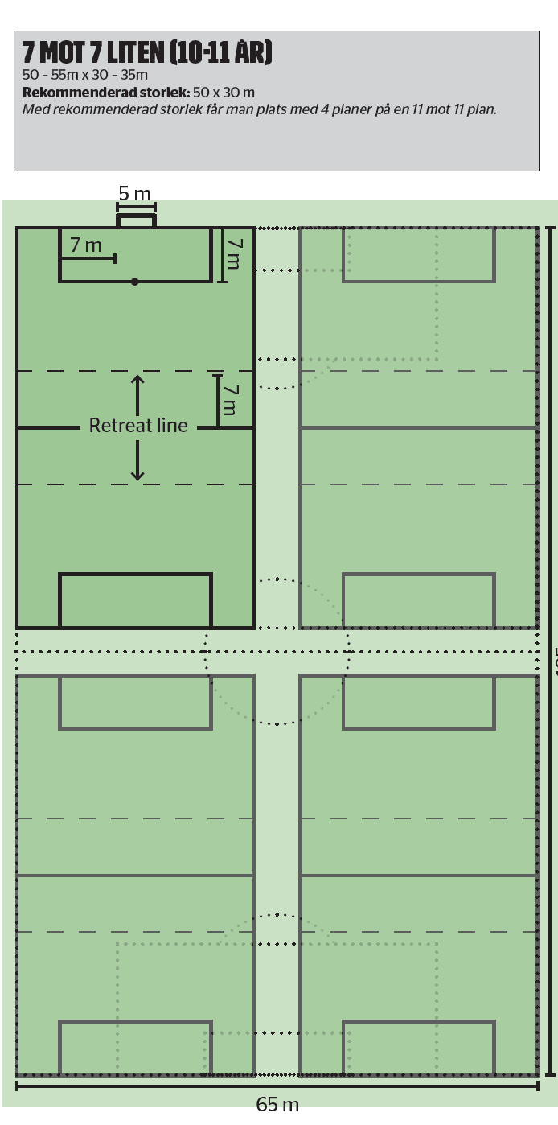
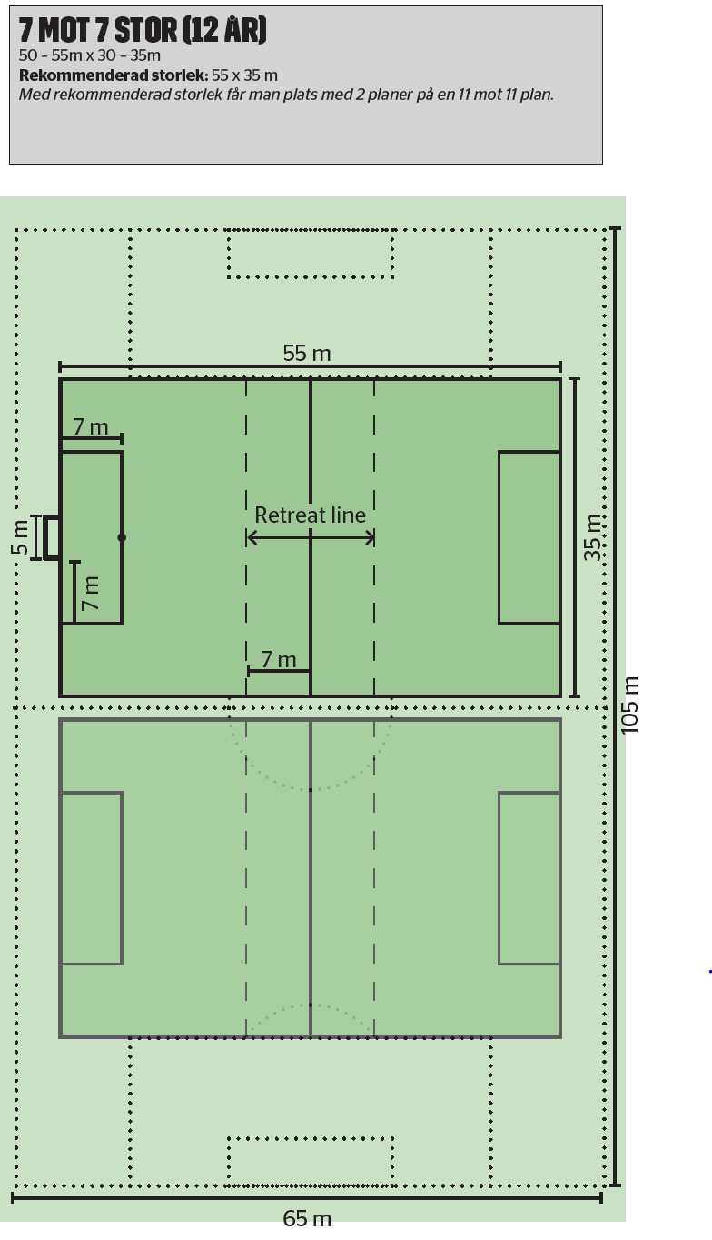

Slide 31
Summering 7 mot 7
Mindre plan 10 -11 år
Dagens planer för 12 år
Bara 7 mot 7 i 12 års ålder
Retreatline 7 meter från mittlinje
3 perioder
Målvakt får ej ta med händerna vid bakåtpass
Extra spelare vid underläge införs
Utvisad spelare får ersättas

Slide 32
Spelform 9 mot 9
13-14 år
Notes:
Hälsa deltagarna välkomna och presentera dig själv.

Slide 33
Spelarutbildningsplan - Nivå 3
Under perioden börjar spelarna bli redo att sätta samman färdigheter och metoder till en helhet.
Uppfattningsförmågan förbättras och bidrar till att det finns goda möjligheter att utveckla spelförståelsen.
Perioden innebär även en kraftig fysisk utveckling eftersom spelarna är i puberteten.
Anfallsspel |  |  |  | Försvarsspel
Lagets metoder | Individuella färdigheter | Målvaktens färdigheter |  | Lagets metoder | Individuella färdigheter | Målvaktens färdigheter
Djupledsspel Spelbarhet Spelavstånd Spelbredd Speldjup Uppflyttning Spelvändning Överlappning Väggspel | Driva Utmana Finta Dribbla Skjuta Nicka Vända Passa, kort Passa, långt Ta emot bollen | Rulla bollen Kasta ut bollen Ta emot bollen Passa, kort Passa, långt Volleypassning Driva |  | Täckning Överflyttning Centrering Uppflyttning Retirering | Försvarssida Pressa Markera Bryta Tackla Nicka | Fånga bollen Kasta sig Förflytta sig Upphopp
Notes:
Skissen visar vad ungdomarna är mottagliga för på nivån. Förklara att SvFF:s spelarutbildningsplan endast är ett förslag på vad som en sådan kan innehålla. Andra kan ha andra ideér, det viktiga är att föreningen har en spelarutbildningsplan. Berätta att SvFF har tagit fram lämpliga träningsplaneringar med dessa färdigheter – föräldrar behöver inte komma på egna övningar.

Slide 34
Spelregler 9 mot 9
Förutsättningar och regler | Rekommendation
Storlek boll: 4 (13 år), 5 (14 år) | Pumpad boll med god kvalité
Utrustning spelare: Tröja, byxor, strumpor, skor och benskydd | Enhetliga matchkläder
Antal spelare: 8 utespelare och 1 målvakt per lag på planen | 4 avbytare per lag
Byten: Fria byten | Byten i paus
Speltid: 3x25 min | Lika speltid för alla
Förklaring
Förutom storleken ska bollen även ha rätt vikt
Gruppens sammanhållning förstärks
Hög aktivitet
Alla spelar 2 av 3 perioder
Allas lika värde. Extra chans att prata med spelarna
5-7,32 x 2-2,2 m (13 år) Använd 7 mot 7 mål
6-7,32 x 2,2-4,44 m (14 år) Använd 11 mot 11 mål
(Om inte 9 mot 9 mål finns tillgängligt)
50 m
72 m
7,32 m
2,2 m
65 m
Retreat-line
25 m
65 m
Spelytan ökas i slutet av perioden bl a för att harmonisera med tillväxtspurten.
12 m
9 mot 9 stor - 14 år
9 mot 9 liten - 13 år
Notes:
Låt deltagarna reflektera över förutsättningarna och reglerna. I storgrupp eller i smågrupper, 2 minuter, lyft i storgrupp.
Visa förklaringarna varför.
Ytterligare argument finns i dokumentet: Förtydligande och argument – spelregler.

Slide 35
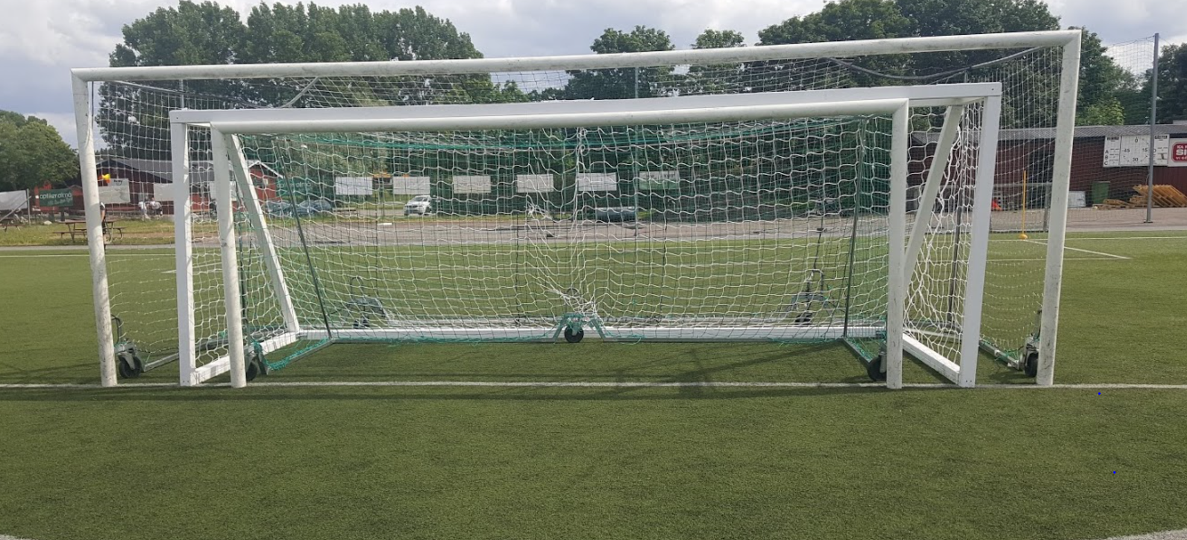
Straffområde 9 x 24m (bredd = 9m från respektive stolpe, 9m + 6m + 9m = 24m)
Straffpunkt 9m (7m om man använder 7 mot 7 mål, och 11m om man använder 11 mot 11 mål
Målstorlek 5–7,32 x 2–2,44m
SvFF rekommenderar målstorleken 6 x 2,20m
Spelformen 9 mot 9

Slide 36
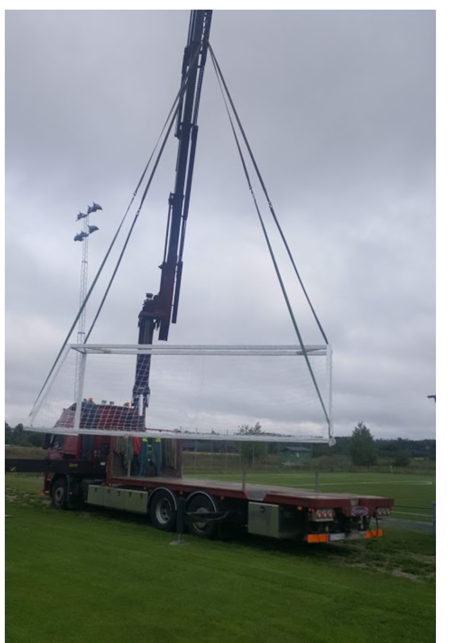

Slide 37
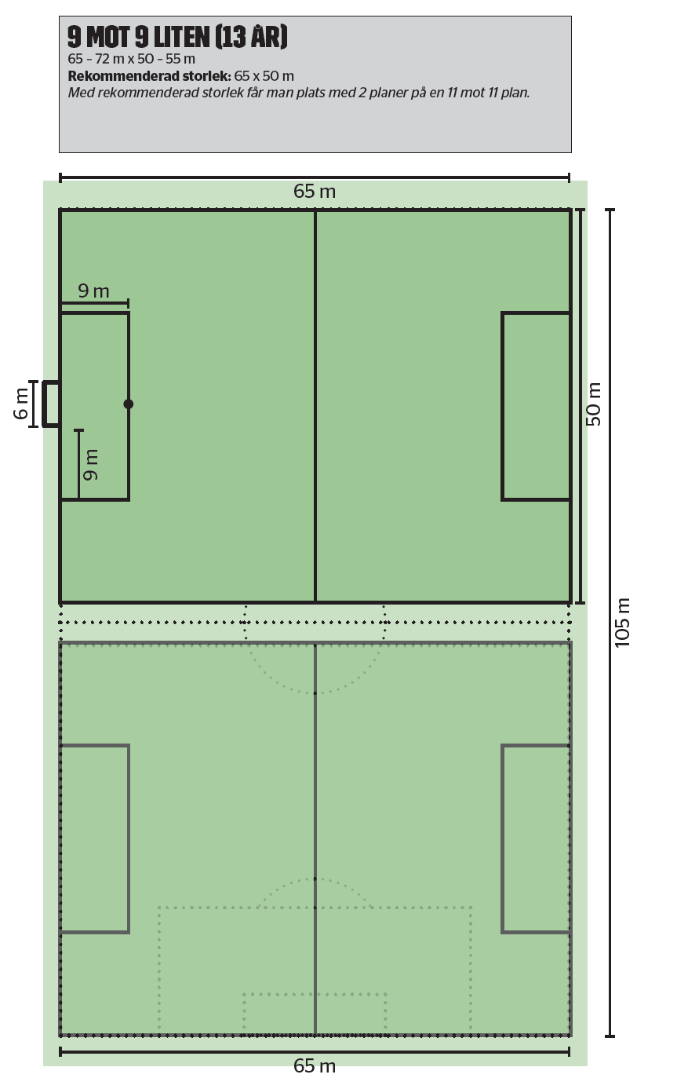
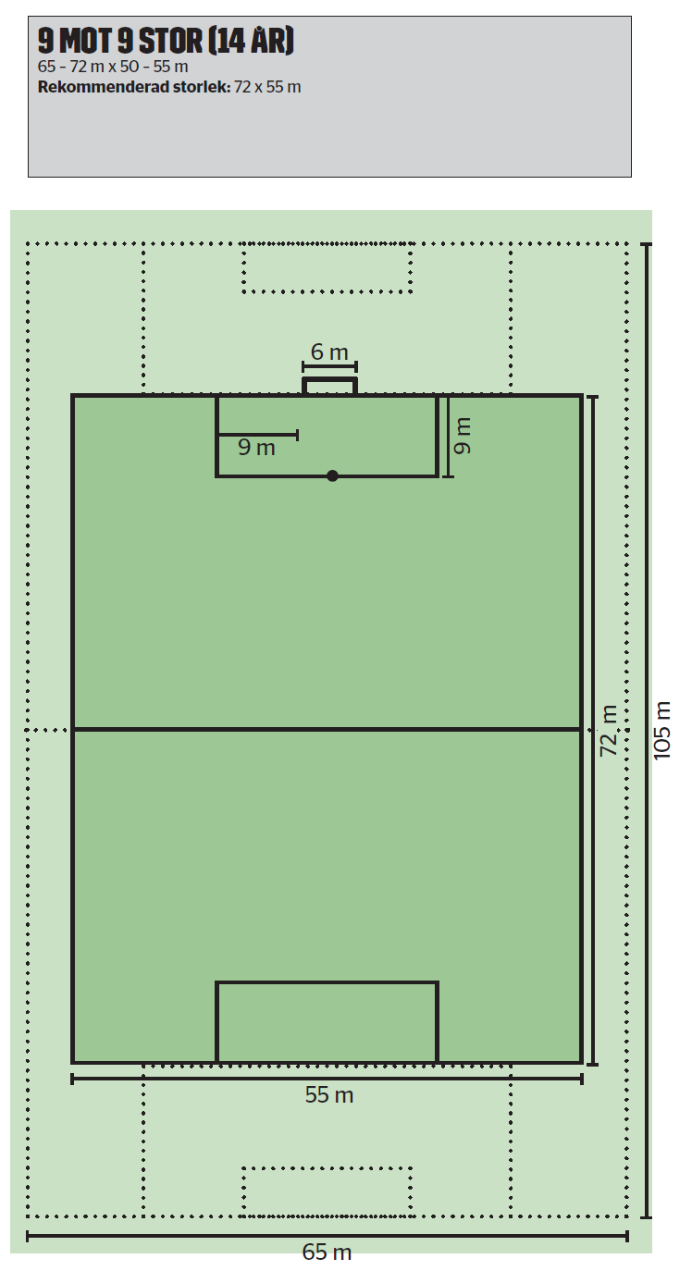

Slide 38
Summering 9 mot 9
Mindre plan 13 år, större plan 14 år
9 mot 9 mål – (7 mot 7 13 år, 11 mot 11 14 år)
OBS! 9 mot 9 i 14 års ålder!
Ingen retreatline, ingen extra spelare.
Offside införs - halvplan
3 perioder
Utvisad spelare får ej ersättas

Slide 39
Spelform 11 mot 11
15 år och uppåt
Notes:
Hälsa deltagarna välkomna och presentera dig själv.

Slide 40
Spelarutbildningsplan - Nivå 3 & 4
Med spelet som utgångspunkt utvecklas spelförståelsen. De specifika färdigheterna förädlas och utvecklas med spelets alla delar. Delaktigheten i beslut, både på och utanför planen, blir allt viktigare.
Anfallsspel |  |  |  | Försvarsspel
Lagets metoder | Individuella färdigheter | Målvaktens färdigheter |  | Lagets metoder | Individuella färdigheter | Målvaktens färdigheter
Djupledsspel Spelbarhet Spelavstånd Spelbredd Speldjup Uppflyttning Spelvändning Överlappning Väggspel Korslöpning Motrörelser Fasta situationer | Driva Utmana Finta Dribbla Skjuta Nicka Vända Passa, kort Passa, långt Ta emot bollen Avledande rörelse | Rulla bollen Kasta ut bollen Ta emot bollen Passa, kort Passa, långt Volleypassning Driva |  | Täckning Understöd Överflyttning Centrering Uppflyttning Retirering Direkt återerövring Indirekt återerövring Fasta situationer | Försvarssida Pressa Markera Bryta Tackla Nicka | Fånga bollen Kasta sig Förflytta sig Upphopp Boxa bollen
Notes:
Skissen visar vad ungdomarna är mottagliga för på nivån. Förklara att SvFF:s spelarutbildningsplan endast är ett förslag på vad som en sådan kan innehålla. Andra kan ha andra ideér, det viktiga är att föreningen har en spelarutbildningsplan. Berätta att SvFF har tagit fram lämpliga träningsplaneringar med dessa färdigheter – föräldrar behöver inte komma på egna övningar.

Slide 41
Spelregler 11 mot 11
Förutsättningar och regler | Rekommendation
Storlek boll: 5 | Pumpad boll med god kvalité
Utrustning spelare: Tröja, byxor, strumpor, skor och benskydd | Enhetliga matchkläder
Antal spelare: 10 utespelare och 1 målvakt per lag på planen | 3 avbytare per lag
Byten: Fria byten | Byten i paus
Speltid 15 år 2 x 40 minuter. Speltid 16 år och uppåt 2 x 45 minuter. | Speltid 15 år: Minst 40 min speltid för alla spelare. Speltid 16 år och uppåt: Minst 45 min speltid för alla spelare.
Förklaring
Förutom storleken ska bollen även ha rätt vikt
Gruppens sammanhållning förstärks
Hög aktivitet
3 avbytare
Allas lika värde
7,32 m
105 m
2,44 m
40 m
65 m
16 m
Notes:
Låt deltagarna reflektera över förutsättningarna och reglerna. I storgrupp eller i smågrupper, 2 minuter, lyft i storgrupp.
Visa förklaringarna varför.
Ytterligare argument finns i dokumentet: Förtydligande och argument – spelregler.

Slide 42
Summering 11 mot 11
Full plan från 15 år
Två perioder
2*40 15 år
2*45 16 år och uppåt
Inga tilläggsregler

Slide 43
OBS!
DETTA GÄLLER ÄVEN FÖR FÖRENINGSDRIVNA CUPER – Även 3 mot 3
ÅLDERSREGEL GÄLLER ÄVEN FÖRENINGSDRIVNA KURSER

Slide 44
Övrigt
Ny spelformsutbildning införs – komplement till Tränarutbildning C
Kommer Våren 2019
Ny domarutbildning
Kommer vintern 2019

Slide 45
Broschyr för varje spelform. www.stff.se
Finns även i lokalen

Slide 46
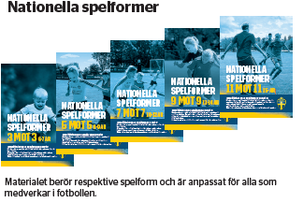

Läs mer om spelformer på www.fogis.se

Slide 47
SAMMANSTÄLLNING AV SPELFORMERNA
SPELFORM | 3 MOT 3 | 5 MOT 5 | 7 MOT 7 LITEN | 7 MOT 7 STOR | 9 MOT 9 LITEN | 9 MOT 9 STOR | 11 MOT 11
ÅLDER | 6-7 ÅR | 8-9 ÅR | 10-11 ÅR | 12 ÅR | 13 ÅR | 14 ÅR | 15 – 19 ÅR
SPELTID | 4x3 min | 3x15 min | 3x20 min | 3x20 min | 3x25 min | 3x25 min | 15 år: 2x40 min 16-19 år: 2x45 min
PLANSTORLEK (utan sarg) | 15x12 | 30x20 m | 50x30 m | 55x35 m | 65x50 m | 72x55 m | 105x65 m
PLANSTORLEK (med sarg) | 15x10 | 30x15 m | --------- | ---------- | -------- | ---------- | ----------
MÅLSTORLEK | 1,5X1 m | 3x1,5/ 3x2 m | 5x2 m | 5x2 m | 6x2,2/ 5x2 m | 6x2,2/ 7,32x2,44 m | 7,32x2,44 m
BOLLSTORLEK | 3 | 3 | 4 | 4 | 4 | 5 | 5
OFFSIDE | Nej | Nej | Nej | Nej | Ja | Ja | Ja
RETREAT LINE | Nej | Ja, ½-plan | Ja, 7 m från mittlinjen | Ja, 7 m från mittlinjen | Nej | Nej | Nej
4-MÅLSREGELN | Ja | Ja | Ja | Ja | Nej | Nej | Nej
HEMPASS TILL MÅLVAKTS HÄNDER | Ja | Ja | Nej, ej med fot | Nej, ej med fot | Nej, ej med fot | Nej, ej med fot | Nej, ej med fot
INKAST | Driva/passa med fot efter marken | Driva/passa med fot efter marken | Händer | Händer | Händer | Händer | Händer
IGÅNGSÄTTANDE MV | ------- | Rulla | Rulla/kasta alt. passas efter mark vid inspark | Rulla/kasta alt. passas efter mark vid inspark | Inspark | Inspark | Inspark
FRISPARKSAVSTÅND | 3 m | 5 m | 7 m | 7 m | 9 m | 9 m | 9,15 m
UTVISNING | Inga gula/röda kort | Inga gula/röda kort | Utvisad spelare får ersättas. Ej målchansutv. | Utvisad spelare får ersättas. Ej målchansutv. | Ja | Ja | Ja
DOMARE | Förening | Förening | Förbund | Förbund | Förbund | Förbund | Förbund
SPELARFÖRTECKNING | Nej | Nej | Nej | Nej | FOGIS | FOGIS | FOGIS
REKOMMENDERAT ANTAL SPELARE TILL MATCH | Max 6 | Max 7 | Max 10 | Max 10 | Max 13 | Max 13 | Max 14

Slide 49
Frågor?

Slide 50


